Slide 1
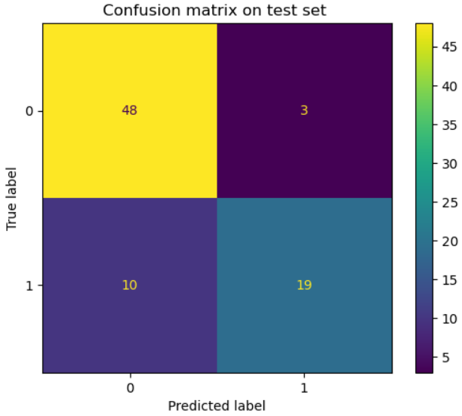
Méthode pour TP, FN… Je ne comprends rien
Commentaires
Première lettre = justesse de la prédiction (T ou F)
Seconde lettre = la prédiction
Exemple : En bas à droite. Prédiction P et Réalité P. La prédiction est donc juste (T) => J'écris T puis P (car la prédiction c'est P)
Precision
N
TN
FP
Réalité
P
NOT FRAUD
FRAUD
FN
TP
N
P
Prédictions
Recall
Notes:
On évalue la justesse de la prédiction par rapport à la réalité
La prédiction est NEGATIVE ou POSITIVE
La réalité est NEGATIVE ou POSITIVE (même "unités" que la prédiction pour pouvoir les comparer)
La justesse de la prédiction par rapport à la réalité est TRUE ou FALSE
Le truc que je n'avais jamais compris c'est que dans chaque case on va indiquer si la prédiction est juste (TRUE) ou pas (FALSE) et c'est ça qu'on va utiliser comme première lettre dans chaque case.
Prédiction P et Réalité P : en bas à droite. La prédiction est donc juste. J'écris T puis P (car la prédiction c'est P)
Prédiction P et Réalité N : en haut à droite. La prédiction est donc fausse. J'écris F puis P (car la prédiction c'est P)
Prédiction N et Réalité N : en haut à gauche. La prédiction est donc juste. J'écris T puis N (car la prédiction c'est N)
Prédiction N et Réalité P : en bas à gauche. La prédiction est donc fausse. J'écris F puis N (car la prédiction c'est N)
On remarque que sur la première diagonale (haut gauche vers bas droit) les prédictions collent à la réalité et donc on a T en première lettre
Sur l'autre diagonale on a que des F car les prédictions sont incorrectes.
La matrice c'est une matrice Réalité x Prédictions MAIS dans les cases on affiche [JUSTESSE + PREDICTION]

Slide 2
Méthode pour TP, FN…
Commentaires
Qu'est ce que je détecte?
  Des CB frauduleuses
Justesse de la prédiction vs la réalité
  TRUE : la prédiction est bonne
  FALSE : la prédiction n'est pas bonne
Prédictions : qualifier les prédictions
  POSITIVE : la prédiction est positive quand je détecte une CB frauduleuse
  NEGATIVE : la prédiction est négative quand je détecte une CB frauduleuse
Precision
NOT FRAUD
TN
FP
Réalité
FRAUD
FN
TP
NOT FRAUD
FRAUD
Prédictions
Recall
Notes:
TP : la prédiction est bonne que la carte est frauduleuse - BIEN
FP : la prédiction est pas bonne que la carte est frauduleuse - GÊNANT
TN : la prédiction est bonne que la carte n'est pas frauduleuse - BIEN
FN : la prédiction est pas bonne que la carte n'est pas frauduleuse - DANGER

Slide 3
Precision, recall & F1 scores
Animations
Commentaires
Precision (Bayes posterior) :
  Point de vue des predictions (par colonne)
  De tous ceux qu'on prédit comme cancéreux, combien l'ont réellement?
  TP/(TP+FP) : colonne de droite
Recall (rappel, sensibilité, True Positive Rate) :
  Point de vue des observations (par ligne)
  De tous ceux qu'on observe comme cancéreux, combien ont été bien classés?
  TP/(TP+FN) : ligne du bas
F1 : 2/(1/Prec + 1/Rec)
  Moyenne harmonique entre Recall & Precision
Accuracy (TP+TN)/(TP+FN+TN+FP)
  1st diag over Total
Prédictions
Precision
TN
FP
Réalité
FN
TP
Recall
On compare TP au total de la ligne ou de la colonne.
Lors des runs successifs surveiller
comment la métrique choisie évolue
Notes:
Pour les classifications
C'est important de choisir si on veut favoriser le Recall ou la Precision car c'est le métrique dont on va suivre l'évolue lors des runs successifs
Si on veut pas choisir entre Precision et Recall, prendre F1 Score
Recall means to bring back or remember.
The terminology comes from information retrieval where it's usually being applied to a result set from a query.
The sense of it is : how much of the set of right answers was retrieved by the query? How much of it was recalled?
F1 score
Moyenne harmonique (moyenne harmonieuse) quand on veut comparer des ratios, vitesses, taux, frequences
Pénalise les déséquilibres
Si une des 2 valeurs est très faible alors le F1 score sera très faible
Evite la fausse impression de performances quand une seule des 2 valeurs est forte
Penser au cas 100 0
100 0
Prec = 0/0+0 = 1 Recall = 0/100+0 = 0 F1 = 2/(1/1 + 1/0) = 0
Si on a 2 résistances de 40 et 60 Ω en //, la moyenne harmonique => 2 resistances de 48 Ω, la résistance équivalente vaut 24 Ω
Pour les medicaments
Precision :
* colonne de droite
* $ \text{Precision} = \frac{TP}{TP+FP}$
Recall :
* ligne du bas
* $ \text{Recall} = \frac{TP}{TP+FN}$
Sensitivity = Recall
* ligne du bas
* $ \text{Sensitivity} = \frac{TP}{TP+FN}$
Specificity :
* ligne du haut
* $ \text{Specificity} = \frac{TN}{TN+FP}$

Slide 4
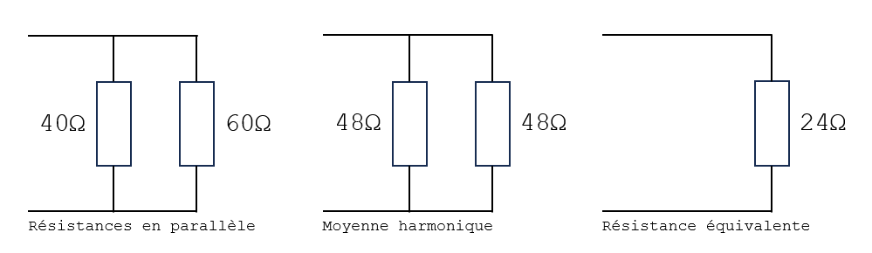
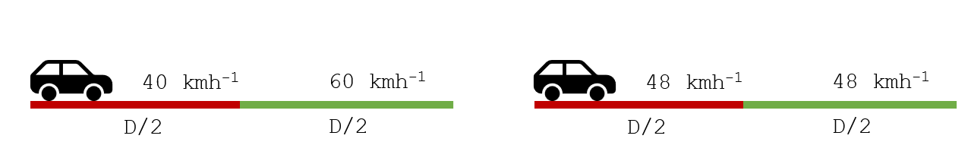
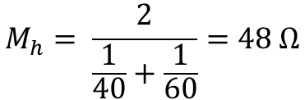
F1 Score - Moyenne Harmonique ?
Penser à moyenne harmonieuse
Elle est maximale quand les valeurs sont identiques
F1 : on cherche le compromis Recall & Precision
$$M_{h}= \frac{2}{\frac{1}{40}+\frac{1}{60}}=48 Ω$$
La moitié de la distance
Pas la moitié du temps

Slide 5
Predictions
Precision
TN 18
FP 70
Negative
TN
FP
False Alarms
Reality
TP 10
FN 06
Positive
FN
TP
Misses
Negative
Positive
Recall
Notes:
Precision is important when False Positives are costly (SPAM)
Recall is important in scenarios where False Negatives are costly (CB)
Dans le cas de la détection des films Olé-Olé (1)…
Je sais, l'exemple peut être choquant mais il a l'avantage de marquer les esprits
On se place en TP (on veut regarder un film olé-olé et on a un film olé-olé)
On monte, on a prédit que c'est un film olé-olé (1) mais on constate que c'est pas un film olé-olé (0)
Est-ce que c'est gênant si un adulte accède à une vidéo de Oui-Oui ? FP. Je ne sais pas trop
On va à gauche, on prédit que ce n'est pas un film olé-olé (0) mais on constate que c'est un film olé-olé
Est-ce que c'est grave si un enfant accède à un film pornographique ? FN. Oui c'est très gênant. On va donc diminuer FN => essayer de faire tendre le Recall vers 1
Dit autrement :
On est sur la ligne du bas. 1= les films sont des films olé-olé
On prédit que le film n'est PAS olé olé (colonne de gauche).
Est-ce gênant?
Oui bien sûr
Donc on veut FN = 0 => Recall =100%
Carte bancaire identifiée comme fausse (=1)
On se place en TP (carte observée fausse et prédite fausse)
On monte, on prédit la carte fausse (1) mais elle est constatée bonne (0)
On peut accepter FP non nul? Carte observée vraie alors qu'on a prédit fausse ? Je ne sais pas
On va à gauche, on prédit carte bonne (0), elle est constatée fausse (1)
On peut accepter FN non nul? Carte observée fausse alors qu'on a prédit vraie ? Non ! => FN=0 => Recall =1
Mails identifiés comme SPAM (=1)
On se place en TP
On peut accepter FN non nul? Mail observé comme SPAM alors qu'on l'a prédit comme BON ? Je sais pas
On peut accepter FP non nul ? Mail observé comme BON alors qu'on l'a prédit comme SPAM ? Non ! => FP=0 => Precision = 1
Pour le cancer (=1)
On se place en TP
On peut accepter FP non nul? On n'observe pas de cancer (=0) alors qu'on a prédit cancer ? Je ne sais pas
On peut accepter FN non nul? On observe un cancer (=1) alors qu'on a prédit "pas de cancer" ? Non ! => FN=0 => Recall = 1
Mails identifiés comme BON (=1)
On se place en TP
On peut accepter FP non nul ? Mail observé comme SPAM alors qu'on l'a prédit comme BON ? Je sais pas
On peut accepter FN non nul? Mail observé BON alors qu'on l'a prédit comme SPAM ? Non ! => FN=0 => Recall = 1

Slide 6

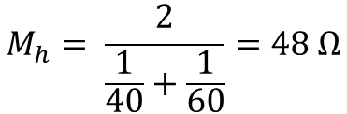
40Ω
60Ω
48Ω
48Ω
24Ω
$$M_{h}= \frac{2}{\frac{1}{40}+\frac{1}{60}}=48 Ω$$
Resistors in parallel
Harmonic mean
Equivalent resistor
40 kmh⁻¹
60 kmh⁻¹
D/2
D/2
48 kmh⁻¹
48 kmh⁻¹
D/2
D/2

Slide 7
TP
Sensitivity
FN
Prevalence
Affected
Healthy
FP
Specificity
TN
Reality
Predictions

